Slide 1


ПРОДАЙ ЗА МЕНЯ · КАЗАНЬ
ОСВОБОДИМ
ОФИС
ПОД КЛЮЧ
СПРАВЕДЛИВЫЕ ДЕНЬГИ
ЗА ВСЕ ИМУЩЕСТВО

Slide 2

ОТ ВЕЩЕЙ НУЖНО ИЗБАВИТЬСЯ БЫСТРО И ПРИБЫЛЬНО
Хвост:
12 столов · 3 шкафа · микроволновка…
ковролин · доска · кабели…
Продавать самому:
До 40 часов рабочего времени

Slide 3

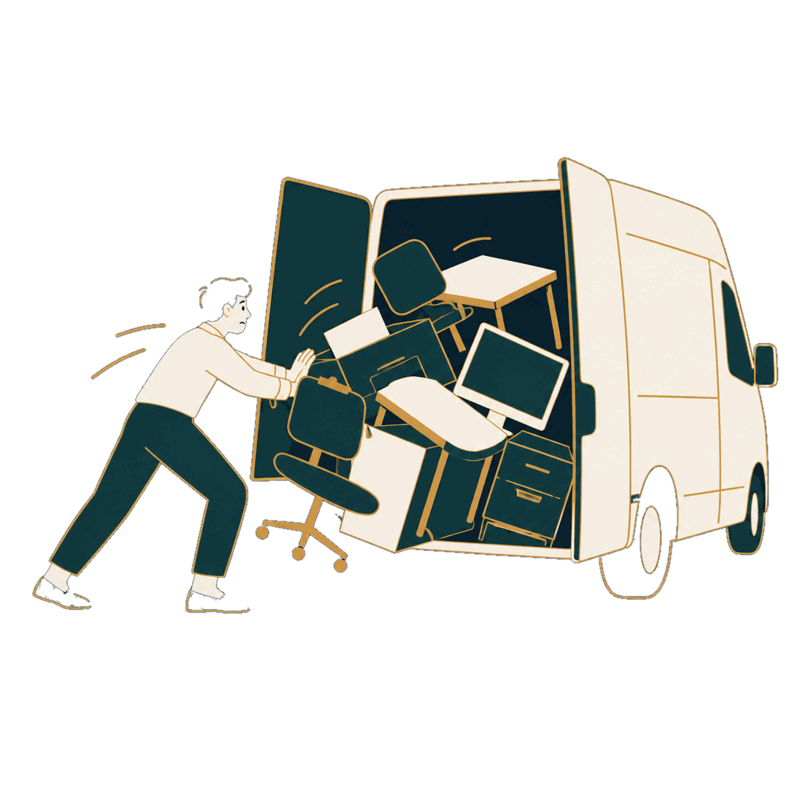
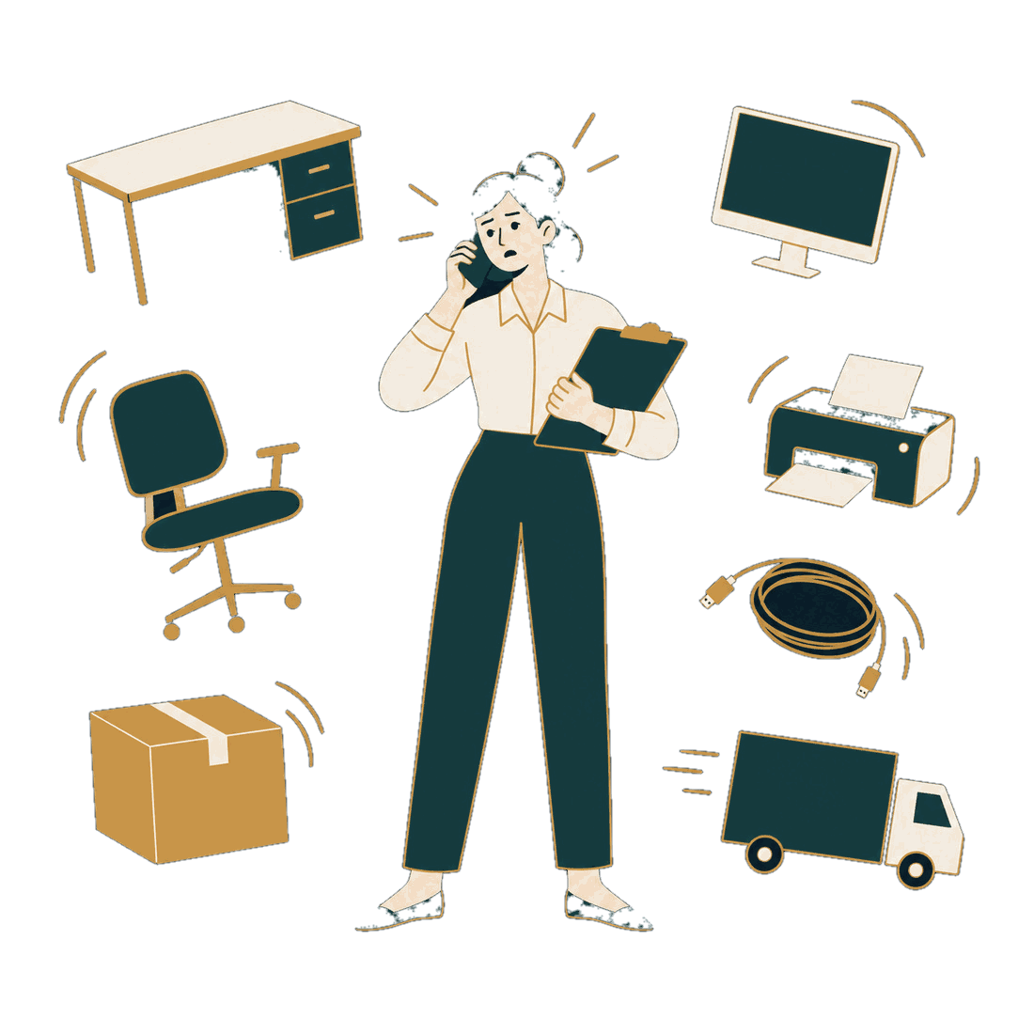
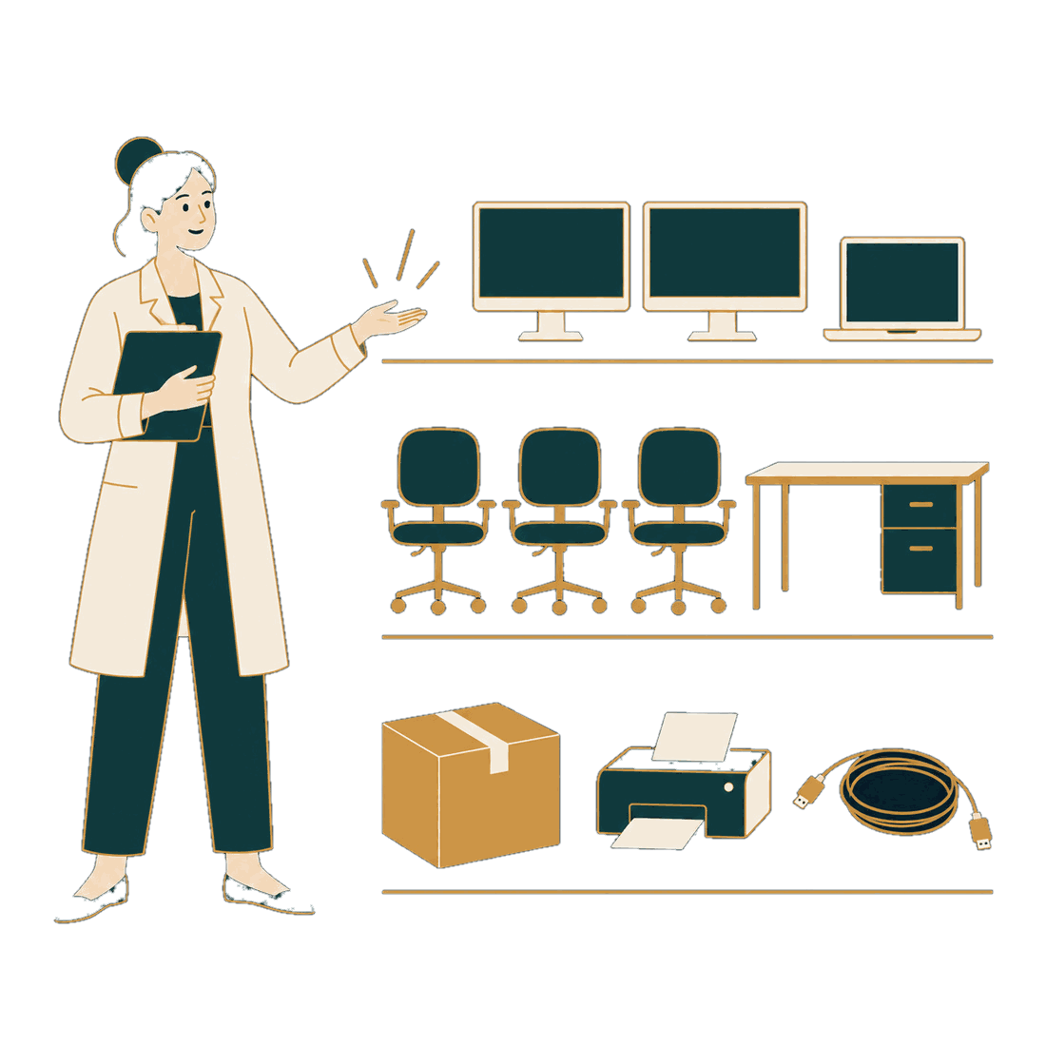
ТРИ ПУТИ
После решения «что не забираем из офиса»
ВЫБРОСИТЬ ВСЕ
ПРОДАВАТЬ САМИМ
ПЕРЕДАТЬ НАМ
Заплатить за вывоз..
Опись, фото, объявления, звонки, показы..
Помещение пустое к дате
+ деньги за все ликвидное
БЕСПЛАТНО РАССЧИТАЕМ СТОИМОСТНЫЕ И ВРЕМЕННЫЕ ЗАТРАТЫ

Slide 4

ПРИМЕР · ОФИС 300 м², 25 РАБОЧИХ МЕСТ
ТРИ ПУТИ (В ДЕНЬГАХ И ЧАСАХ)
ЛИКВИДНОЕ ИМУЩЕСТВО ПО ОЦЕНКЕ
200 000 ₽
ВЫБРОСИТЬ ВСЁ
ПРОДАТЬ САМИМ
ПЕРЕДАТЬ НАМ
− 30 000 ₽
+ 165 000 ₽
+ 140 000 ₽
ВАШЕ ВРЕМЯ
ВАШЕ ВРЕМЯ
ВАШЕ ВРЕМЯ
~ 3 часа
~ 40 часов
1 час
Объект свободен к сроку
Удобно, если нет дедлайна и есть свободные руки
420 000 ₽ − услуга 172 000 ₽
(25 000 ₽ + 35%)

Slide 5





КАК ЭТО РАБОТАЕТ
01
02
03
04
05
СООБЩАЕТЕ
что нужно продать
СЧИТАЕМ
сколько выручим
ПОДПИСЫВАЕМ
договор
ПРОДАЁМ
вещи
ОТЧИТЫВАЕМСЯ
и делим прибыль
ВАШЕ УЧАСТИЕ – 60 МИНУТ ЗА ВЕСЬ ПРОЕКТ

Slide 6


СТОИМОСТЬ УСЛУГИ
ФОРМАТ 2
ФОРМАТ 1
ДЛЯ МАКСИМАЛЬНОЙ ВЫРУЧКИ
ДЛЯ БЫСТРОГО ОСВОБОЖДЕНИЯ
ПРОДАЖА ИЗ ОФИСА
ОСВОБОЖДЕНИЕ ПОД КЛЮЧ
10 000 ₽ + 25%
25 000 ₽ + 35%
от суммы продаж
от суммы продаж
Вещи остаются в офисе до продажи
Помещение свободно к вашей дате
Продаем дольше, выручаем больше
Продаем без вашего участия
ДЕНЬГИ ЗА ИМУЩЕСТВО ПРИХОДЯТ НАПРЯМУЮ ВАШЕЙ КОМПАНИИ

Slide 7
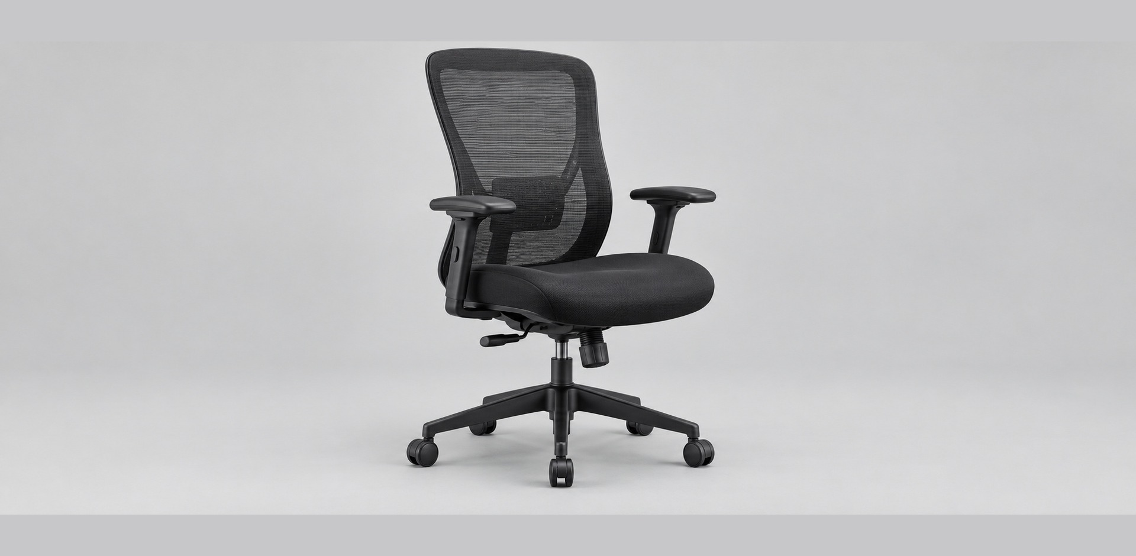

Сами продаем
Если нужно – вывезем сразу
КАРТОЧКА ПОЗИЦИИ
ПРИМЕР
Кресло эргономичное, сетка · 17 шт
Зона
Open space · Z02
ПО ИТОГУ –
ОТЧЕТ О ПРОДАЖАХ
Состояние
Хорошее
Стартовая цена
6 500 ₽ / шт
Минимальная цена
4 000 ₽ / шт
В ПРОДАЖЕ

Slide 8


КОРПОРАТИВНЫЙ КОНТУР
ВЫЕЗД И ДОКУМЕНТЫ БЕЗ СЮРПРИЗОВ
ВЫЕЗД ПО ПРАВИЛАМ БЦ
ДОКУМЕНТЫ ДЛЯ БУХГАЛТЕРИИ
согласование дня и времени вывоза
реестр имущества с маршрутом каждой позиции
пропуска и материальные пропуска
кому и за сколько продано
грузовой лифт и маршрут движения
акты на вывоз и утилизацию
защита лифтов, стен и пола
итоговый отчёт по проекту
уборка помещения после вывоза
СОБСТВЕННИК ИМУЩЕСТВА — ВАША КОМПАНИЯ. МЫ ПОЛУЧАЕМ ОПЛАТУ ЗА УСЛУГУ.

Slide 9









ПРОДАЙ ЗА МЕНЯ
Освобождение офиса под ключ · Казань
ПРИШЛИТЕ
ФОТО ОФИСА
БЕСПЛАТНО ОЦЕНИМ,
ЧТО МОЖНО ВЕРНУТЬ ДЕНЬГАМИ
TELEGRAM
MAX
WHATSAPP
+7 917 896-84-83
proday_za_menya@mail.ru

Slide 10
ЧТО ОБЫЧНО СПРАШИВАЮТ
ЧАСТЫЕ ВОПРОСЫ
01
Что с непроданным?
02
А данные на технике?
Финальный маршрут согласуем заранее: передача, вторсырьё или утилизация.
Учётки отвязываем, накопители стираем или изымаем до передачи.
03
Имущество на балансе или в лизинге?
04
Как оформляется оплата?
Сначала разложим, чем компания вправе распоряжаться, и только потом публикуем.
Договор, счёт, безналичный расчёт и закрывающие документы.

